Slide 1
MPI İle Paralel Hesaplama Teknikleri-2
C ve Python ile
MPI Programlama 2
Birlikte Çalışan Rutinler
Senkron Rutinler
Bloklanmayan Rutinler
Dr. Cengiz Güngör

Slide 2
Birlikte Çalışan (ing:Collective) Mesaj Yollama Rutinleri
Gönderilecek mesajı bir grup sürece yollayan veya bir grup süreçten mesaj alan rutinlerdir.
Grup mesajlaşması, her bir sürecin noktadan-noktaya (bire-bir) mesajlaşmasından daha yüksek etkinliğe sahiptir.
  Mesajlaşmalar tek tek yapılamaz mı? Yapılır aslında, bu açıdan bakınca grup mesajlaşması gereksiz gibi. Fakat o zaman daha uzun sürer.
  For döngüsü ile tek tek yollamak yerine bcast (genel yayın) yapılabilir.

Slide 3
Grupça İletişim (C Dili)
Bir ortak iletişimci (intra-communicator) ile kümeleri belirlenen süreç setlerini ilgilendirir. Mesaj etiketi yoktur. Temel fonksiyonlar şunlardır:
MPI_Bcast() - Kökten (root) diğer süreçlere ortak yayın yapar.
MPI_Gather() - Bir grup süreçten değerleri toplamak.
MPI_Scatter() - Süreç grubuna tampon alanını (buffer) parçalar
halinde dağıtır.
MPI_Alltoall() - Tüm süreçlerden, tüm süreçlere mesaj yollar.
MPI_Reduce() - Tüm süreçlerde olan bir değişkeni tek bir değere indirir.
MPI_Reduce_scatter() - Değerleri toplar ve dağıtır.
MPI_Scan() - Süreçlerden işlem öncesi bilgi toplar.
MPI_Barrier() - Tüm süreçler bu noktaya gelene dek bekleyerek bir senkronizasyon sağlar. Bu işleme set (barrier) çekme de denilir.

Slide 4
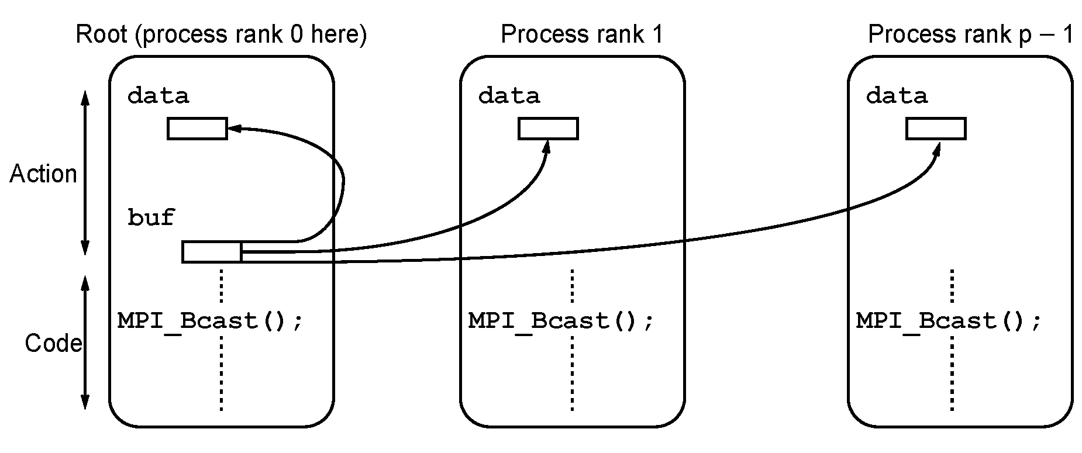
MPI Toplu Yayın İşlemi
Broadcast : Belli bir iletişim grubunda olan tüm süreçlere aynı mesajı yollar.
Multicast : Tanımlı bir grup tüm süreçlere aynı mesajı yollar.
Kök (rank=0 olan süreç)
rank=1 olan süreç
rank=p-1 olan süreç
Veri
Veri
Veri
Olay
Tampon
Kod

Slide 5
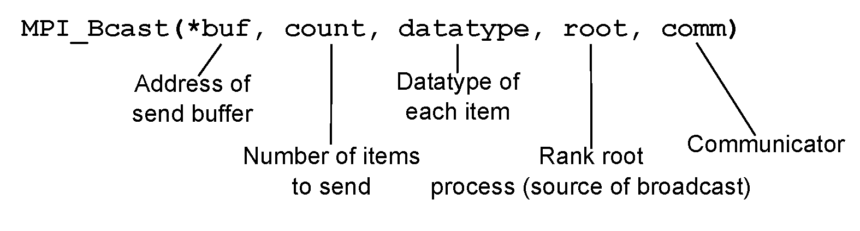
C’de MPI_Bcast Parametreleri
Yollanacak tamponun
(verinin) adresi
Her bir ele-
manın veri tipi
Yollanacak ele-
manların sayısı
Yayıncı sürecin
rank değeri
İletişimci
Python’da root verilmeden de çalışır. Zaten genelde de root yayın yapacaktır.
bcast(buf, root=0)

Slide 6
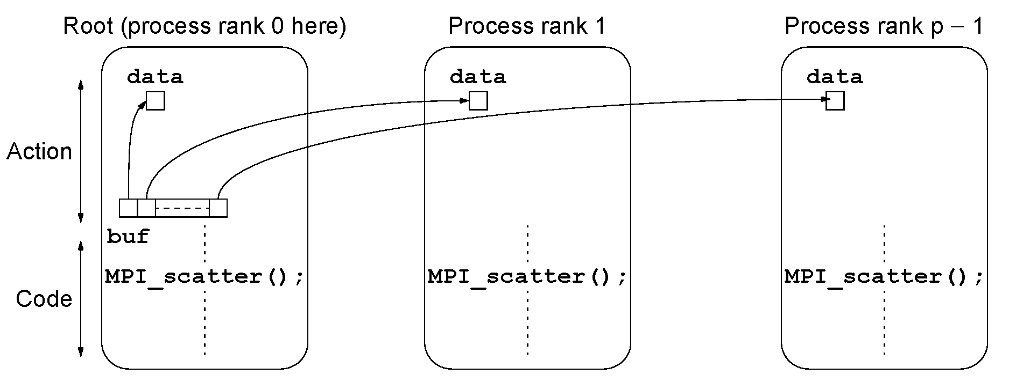
Temel MPI Dağıtım Operasyonu
Kök süreçteki bir dizinin belli parçalarını süreçlere dağıtır. Bu dizi bir matrisin satırları da olabilir. Parçalar aynı uzunlukta ise, dizinin i.inci parçası i.inci sürece yollanır.
Kök (rank=0 olan süreç)
rank=1 olan süreç
rank=p-1 olan süreç
Veri
Veri
Veri
Olay
Tampon
S
S
S
Kod

Slide 7
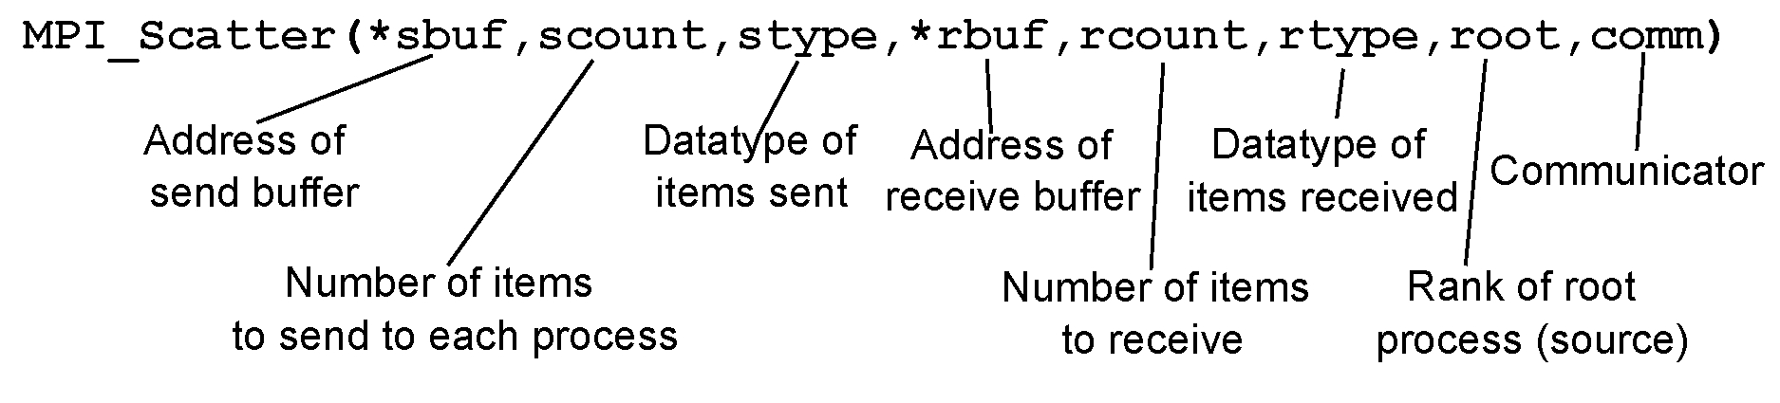
C’de MPI_Scatter Parametreleri
Yollanacak tamponun
(verinin) adresi
Yollanacak ele-
manların veri tipi
Alınacak tamponun
(verinin) adresi
Alınacak ele-
manların veri tipi
İletişimci
Her bir sürece yollanacak
elemanların sayısı
Alınacak ele-
manların sayısı
Yayıncı sürecin
rank değeri
Python’da root verilmeden de çalışır. Zaten genelde de root dağıtır.
scatter(sendbuf, recvbuf, root=0)

Slide 8
MPI Scatter Parametreleri
En basit dağıtım (scatter) yolu bir dizinin her bir elemanını farklı bir sürece yollamaktır.
MPI_Scatter() rutini içindeki algoritma dizi içindeki sabit sayıda ardışık parçalardan her birini ayrı sürece yollar.
→ Örnek dağıtım sonraki slaytta

Slide 9
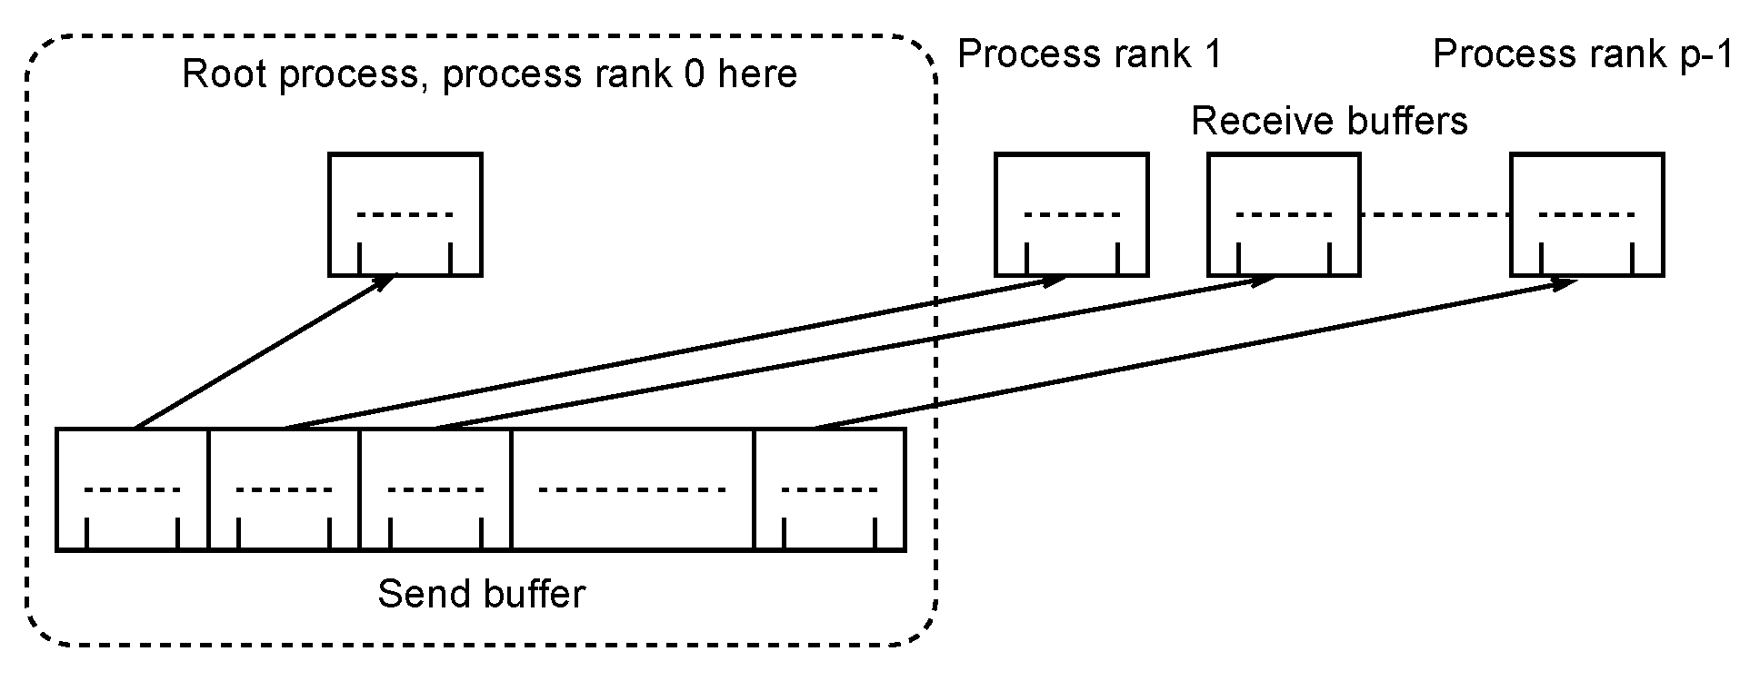
Her Bir Sürece Bir Grup Verinin Gönderilmesi
Kök süreci (rank=0 olan süreç)
rank=1 olan süreç
rank=p-1 olan süreç
Alınan tampon veriler
Yollanan tampon bellek

Slide 10
Örnek
Aşağıdaki kodda, gönderilecek veri
100 * <süreç sayısı> uzunluktadır ve her sürece 100 ardışık veri yollanmaktadır :
main (int argc, char **argv[]) {
int size, *sendbuf, recvbuf[100]; /* Her süreçte açılırlar */
MPI_Init(&argc, &argv); /* MPI başlatılır */
MPI_Comm_size(MPI_COMM_WORLD, &size);
sendbuf = (int *)malloc(size*100*sizeof(int));
MPI_Scatter(sendbuf,100,MPI_INT,recvbuf,100,MPI_INT,0,
MPI_COMM_WORLD);
// Yapılacak işler burada.
MPI_Fnalize(); /* MPI sonlandırılır */
}

Slide 11
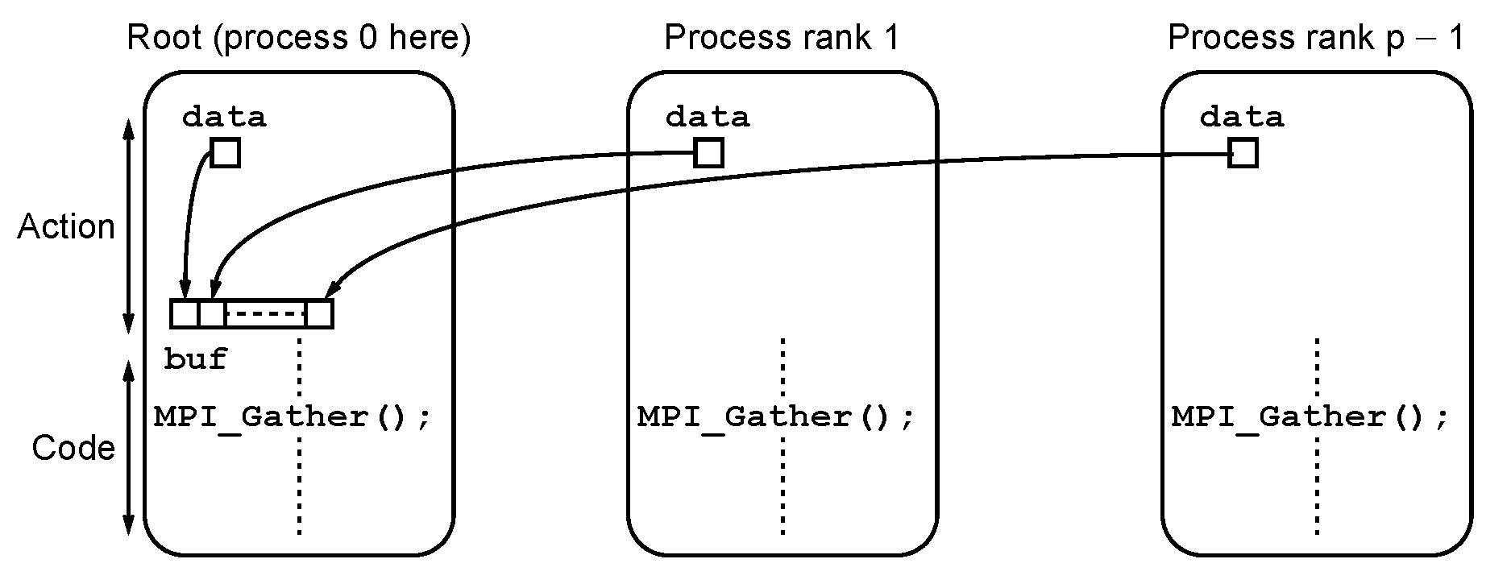
Toparlama (ing:Gathering)
Dağıtımın ters mantığıyla, bir süreç bir grup süreçten verileri toparlar.
Kök (rank=0 olan süreç)
rank=1 olan süreç
rank=p-1 olan süreç
Veri
Veri
Veri
Olay
Tampon
Kod

Slide 12
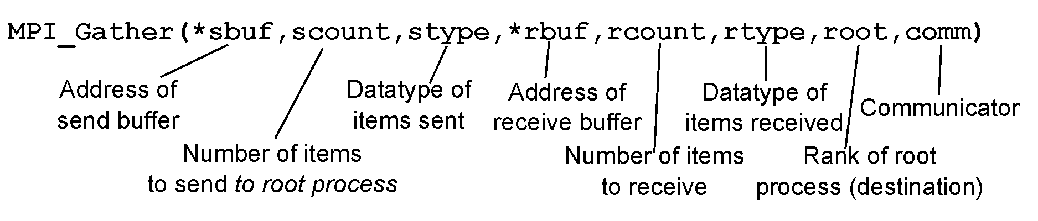
C’de MPI_Gather Parametreleri
Yollanacak tamponun
(verinin) adresi
Yollanacak
elemanların
veri tipi
Alınacak tamponun
(verinin) adresi
Alınacak
elemanların
veri tipi
İletişimci
Her bir süreç tarafından
yollanacak elemanların
sayısı
Toplayıcı sürecin
rank değeri
Alınacak toplam
eleman sayısı
Python’da root verilmeden de çalışır. Zaten genelde de root’ta toplanır.
gather(sendbuf, root=0)
12

Slide 13
Toparlama Örneği
Süreç 0 içerisine bir grup süreçten veri toparlamak. Süreç sayısına göre kök süreçte dinamik bellek alanı açılır:
int data[10]; /* Süreçlerden toparlanan veri */
MPI_Comm_rank(MPI_COMM_WORLD, &myrank); /* rank belirleme */
if (myrank == 0) {
MPI_Comm_size(MPI_COMM_WORLD, &grp_size);/* Boyut nedir? */
buf = (int *)malloc(grp_size*10*sizeof (int));/*Bellek aç*/
}
MPI_Gather(data,10,MPI_INT,buf,grp_size*10,
MPI_INT,0,MPI_COMM_WORLD);
MPI_Gather() kendi dahil, tüm süreçlerden veri toplar.

Slide 14
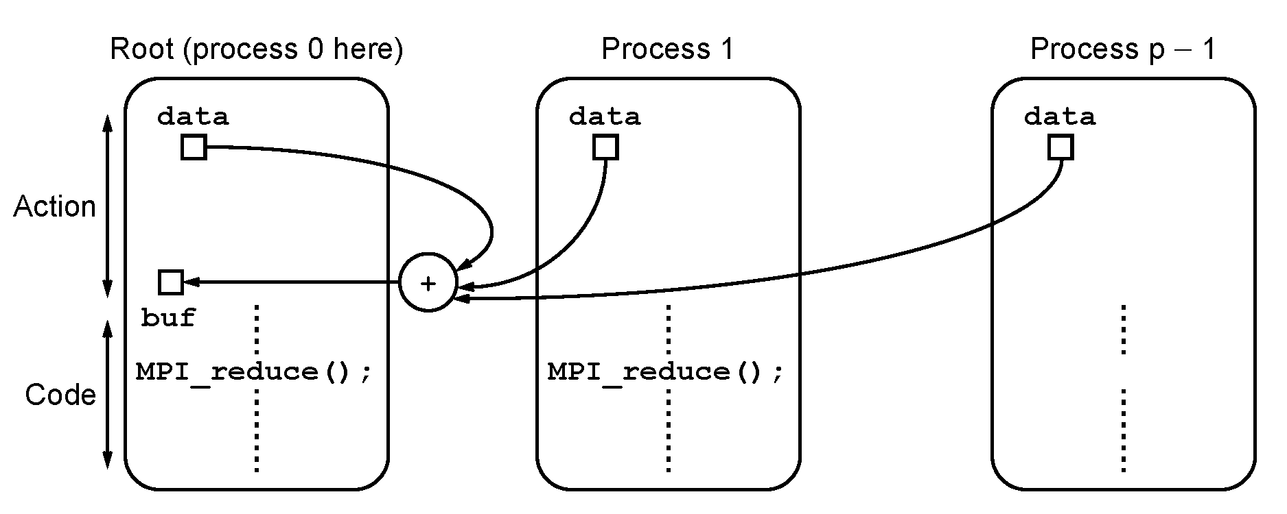
İndirgeme (ing:Reduce)
Özel bir aritmetik/mantıksal işlem ile süreçlerden veri toparlar.
Örneğin: Toplanan veri kökteki değere eklenir:
Kök (rank=0 olan süreç)
rank=1 olan süreç
rank=p-1 olan süreç
Veri
Veri
Veri
Olay
Tampon
R
R
Kod

Slide 15
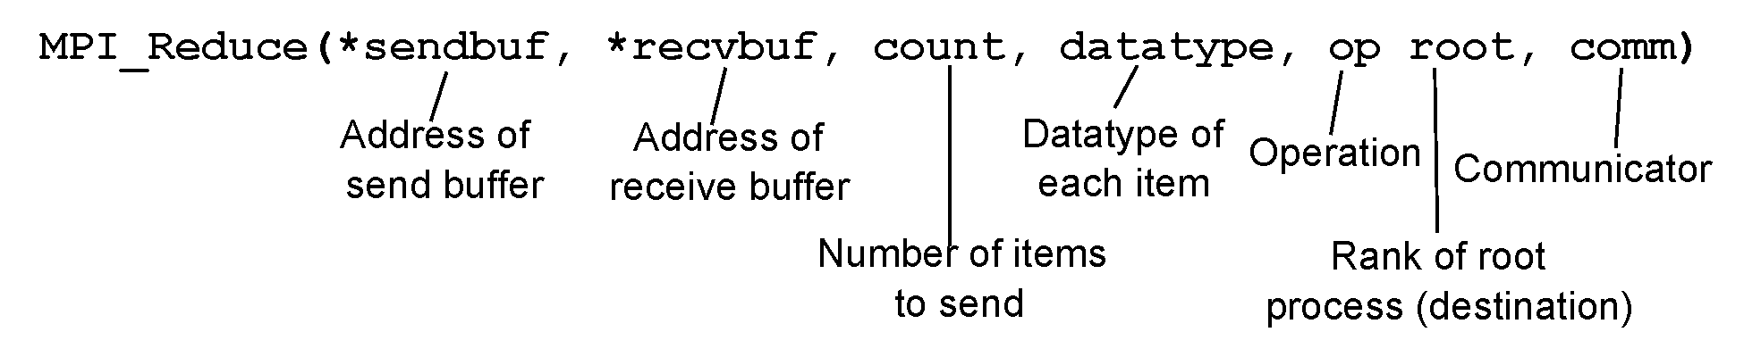
C’de MPI_Reduce Parametreleri
op,
Yollanacak tamponun
(verinin) adresi
Alınacak tamponun
(verinin) adresi
Elemanların
veri tipi
İşlem
İletişimci
Yollanacak
eleman sayısı
Kök (hedef) sürecin
rank değeri
Python’da root verilmeden de çalışır. Zaten genelde de root’ta toplanır.
op verilmezse toplama yapılacak kabul eder.
reduce(sendobj, op=SUM, root=0)

Slide 16
Reduce - İşlemler
    MPI_Reduce(*sendbuf,*recvbuf,count,
    datatype,op,root,comm)
      'op' parametresi ile tanımlanan bazı işlemler :
        MPI_MAX Maksimum değer
        MPI_MIN Minimum değer
        MPI_SUM Toplama
        MPI_PROD Çarpma

Slide 17
Örnek MPI Program (1/5)
#include <stdio.h>
#include <stdlib.h>
#include <math.h>
#include <string.h>
#include <mpi.h>
#define MAXSIZE 1000
int main(int argc, char **argv) {
int myid, numprocs, i, size;
int low, high;
char fn[255];
FILE *fp;
int data[MAXSIZE], localdata[MAXSIZE];
int count = 0;
int myresult = 0, result = 0;
double start;

Slide 18
Örnek MPI Program (2/5)
MPI_Init(&argc, &argv);
MPI_Comm_size(MPI_COMM_WORLD, &numprocs);
MPI_Comm_rank(MPI_COMM_WORLD, &myid);
/* rand_data.txt dosyasindan veriler okunur */
if (myid == 0) {
strcpy(fn, "rand_data.txt");
if ((fp = fopen(fn, "r")) == NULL) {
printf("%s dosyasi acilamiyor.\n\n", fn);
exit(1);
}
while ((count < MAXSIZE) && (fscanf(fp, "%d", &data[count]) != EOF)) {
//printf("%d okundu.\n", data[count]);
++count;
}
start = MPI_Wtime();
}

Slide 19
Örnek MPI Program (3/5)
// Önce kaç eleman okundu bildir.
MPI_Bcast(&count, 1, MPI_INT, 0, MPI_COMM_WORLD);
size = (int)(count / numprocs); /* Parça boyutu */
// Sonra verileri dağıt.
MPI_Scatter(data, size, MPI_INT, localdata, size, MPI_INT, 0,
MPI_COMM_WORLD);
low = myid * size; /* Baslangic */
high = low + size; /* Bitis */
//printf("Surec-%d, %d ile %d arasina bakiyor.\n",
// myid, low, high-1);
myresult = 0;
for (i = 0; i < size; i++) {
myresult += localdata[i];
//printf("Surec-%d, %d ekledi, %d oldu.\n",
// myid, localdata[i], myresult);
}

Slide 20
Örnek MPI Program (4/5)
/* Genel toplami bul */
printf("Ben surec-%d, %d degerini hesapladim.\n", myid, myresult);
/* Veriyi (tum dosyayi) yayinla */
MPI_Reduce(&myresult, &result, 1, MPI_INT, MPI_SUM, 0,
MPI_COMM_WORLD);
if (myid == 0)
printf("Toplam %d olarak %.2f saniyede hesaplandi.\n",
result, MPI_Wtime() - start);
MPI_Finalize();
return 0;
}

Slide 21
Örnek MPI Program (5/5)
rand_data.txt Debug ve Release klasörlerine kopyalanacaktır.
İçeriği örnek olarak (Süreç sayısının katları kadar satır olması gerekir):
  1
  2
  3
  4
  5
  6
  7
  8

Slide 22
Örnek MPI Program Çıktısı
Ben surec-3, 15 degerini hesapladim.
Ben surec-2, 11 degerini hesapladim.
Ben surec-1, 7 degerini hesapladim.
Ben surec-0, 3 degerini hesapladim.
Toplam 36 olarak 0.00 saniyede hesaplandi.
Press any key to continue . . .

Slide 23
Birlikte Çalışan Rutinler: Genel Özellikler
Belirlenen bir iletişimci üzerinden mesajlaşan bir grup süreç çalıştırır.
Bir dizi noktadan-noktaya mesajlaşmanın özel bir türüdür.
İletişimler yerel olarak bloklanır, diğer gruplar ise işlerine devam ederler.
Senkronizasyon garantilenmez (uygulamaya bağlıdır).
Bazı rutinler (Bcast gibi) sadece kök dizinince kullanılır.
Veri boyutları mutlaka uyumlu olmalıdır.
Mesaj etiketi belirlemek gerekmez.
Kaynak: http://www.pdc.kth.se/training/Talks/MPI/Collective.I/less.html#characteristics

Slide 24
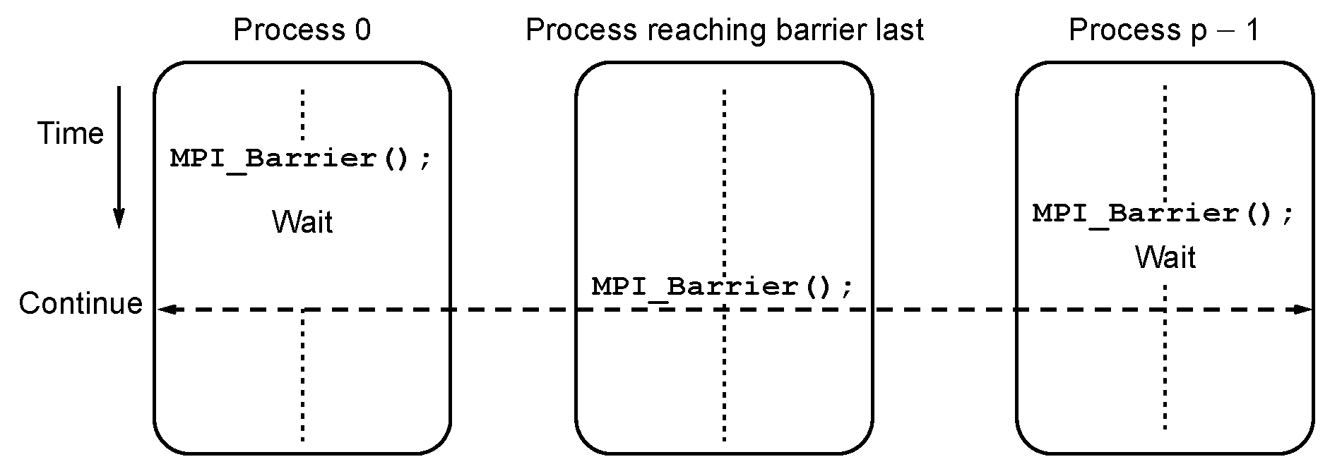
Set Oluşturma (ing:Barrier)
    Süreci diğerleri aynı noktaya gelene dek bloklar.
    Bu teknik senkron işlem diye bilinir.
MPI_Barrier(comm) veya Python’da barrier()
İletişimci
rank=0 olan süreç
Sete en son ulaşan süreç
rank=p-1 olan süreç
Zaman
Bekler
Bekler
Devam
ederler

Slide 25
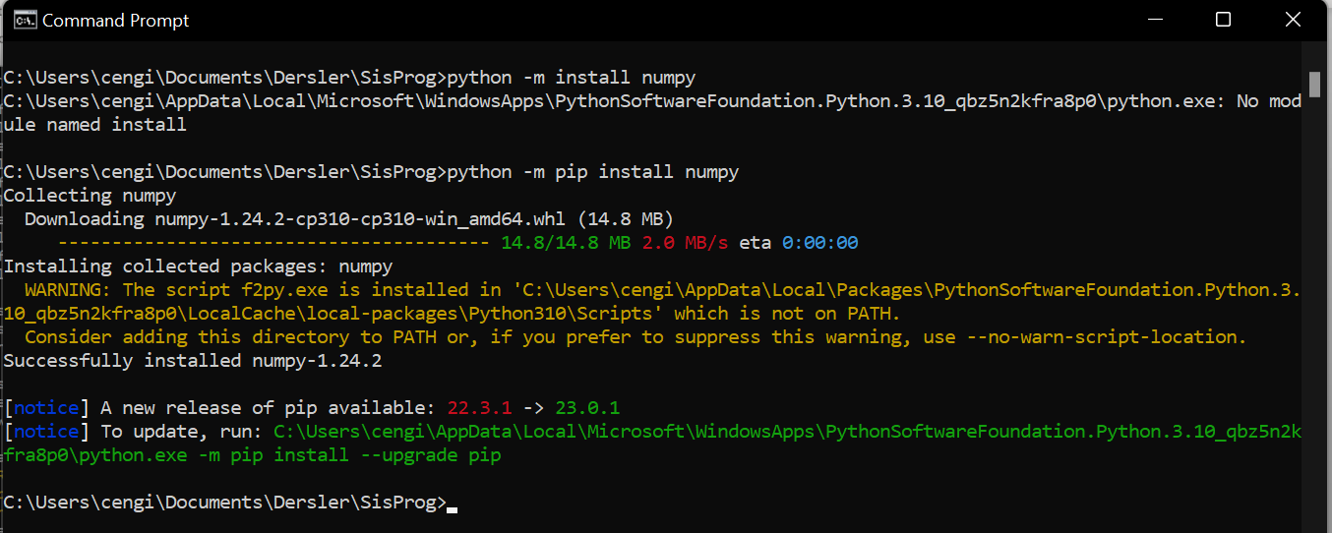
Python Örneği
numpy kurulumu gerekli oldu, komut satırından şunu yazmalısınız:
python -m install numpy

Slide 26
Python Paralel Sıralama Örneği (1/4)
from mpi4py import MPI
import numpy as np
N = 1000
def ssort(array):
for i in range(len(array)-1):
max = i
for j in range(i+1, len(array)):
if array[j] > array[max]:
max = j
# Swap
tmp = array[i]
array[i] = array[max]
array[max] = tmp

Slide 27
Python Paralel Sıralama Örneği (2/4)
def issorted(array):
for i in range(len(array)-1):
if array[i] < array[i+1]:
return False
return True
comm = MPI.COMM_WORLD
numofthr = comm.Get_size()
rank = comm.Get_rank()
numbers = np.empty([N*numofthr], dtype=int)
mynumbers = np.empty([N], dtype=int)

Slide 28
Python Paralel Sıralama Örneği (3/4)
if rank==0:
numbers = np.random.randint(100000,
size=(N*numofthr))
ptime = -MPI.Wtime()
comm.Scatter(numbers, mynumbers, root=0)
ssort(mynumbers)
comm.Barrier()
if rank==0:
ptime += MPI.Wtime()
stime = -MPI.Wtime()
ssort(numbers)
stime += MPI.Wtime()

Slide 29
Python Paralel Sıralama Örneği (4/4)
print(len(numbers), " sayi icin seri zaman:", stime,
"siralama", issorted(numbers))
print(len(numbers), " sayi icin paralel zaman:",
ptime)
print("Hizlanma:", stime/ptime)
Terminalden alınan çıktı:
mpiexec python ssort.py
8000 sayi icin seri zaman: 5.9342703 siralama True
8000 sayi icin paralel zaman: 0.2355956
Hizlanma: 25.188375

Slide 30
Senkron Mesaj Geçişleri

Slide 31
Senkron Mesaj Geçişleri
Transfer bitince işine devam eden rutinlerdir.
Senkron mesaj yollama rutini
  Mesajı yollar ve alacak olan sürecin tüm mesajı almasını bekler. MPI'da, MPI_SSend() rutinidir.
Senkron mesaj alma rutini
  Mesajın tamamı alınan dek bekler. MPI'da, daha önce de gördüğümüz MPI_Recv() rutinidir.
Senkron mesaj geçiş rutinleri doğal olarak iki iş yaparlar:
  Veriyi transfer ederler,
  ve süreçleri senkronize ederler.

Slide 32
Senkron Ssend() ve Recv()'lerin İşleyişi
Süreç 1
Süreç 2
Zaman
Time
Ssend();
Yollama isteği gider
Süreç durur.
Kabul
recv();
Her ikisi birden
işlerine devam
ederler.
Mesaj
(a) Ssend, Recv'den önce gelirse
Süreç 1
Süreç 2
Zaman
Time
recv();
Her ikisi birden
işlerine devam
ederler.
Yollama isteği gider
Süreç durur.
Ssend();
Mesaj
Kabul
(a) Recv, Ssend'den önce gelirse

Slide 33
Senkron Mesaj Yollama (Ssend) Parametreleri
MPI_Send() ile aynıdır.
MPI_Ssend(buf, count, datatype, dest, tag, comm)
Yollanacak tampon
belleğin adresi
Veri tipi
Mesaj etiketi
Yollanacak eleman
sayısı
Hedefin "rank"
değeri
İletişimci

Slide 34
Senkron Olmayan Mesaj Geçişi
İşine devam etmek için mesaj geliş-gidişinin tamamlanmasını beklemeyen rutinlerdir. Genellikle mesajlar için yerel bir depo alanı kullanılır.
Dönüşün ne olacağına bağlı olarak farklı sürümleri olan rutinleri vardır.
Genellikle, süreçleri senkronize etmezler, süreçlere işlerine devam etme şansı tanırlar.
Dikkatli kullanılmaları gerekir.

Slide 35
Bloklanmayan Mesaj Geçişleri

Slide 36
Bloklanma ve Bloklanmamanın MPI 'daki Kullanımı
Bloklanma – rutin işi tam olarak bitince döner. Ama mesaj transferi henüz bitmemiş olabilir. Bu yüzden bazen yerel bloklanma diye adlandırılır.
Bloklanmama – rutinler hemen dönerler (asenkron).
  Veri transferi için kullanılan alanın komutun devamındaki diğer komutlarca değiştirilmediğini varsayar ve programcının huzuru için öyle de olmalıdır.
Not: Bloklanan/bloklanmayan terimleri başka sistemlerde bambaşka anlamlara gelebilir.

Slide 37
Bloklanmayan MPI Rutinler
Bloklanmayan veri yollama - MPI_Isend()
  Yolla denilip, hemen geri dönülür. Hatta yollanacak veri hazır olmasa bile.
Bloklanmayan veri alımı - MPI_Irecv()
  Mesaj gelmese bile geri döner. Bu bazen gerçekten lazım olabilir.

Slide 38
Bloklanmayan Rutinlerin Formatları
MPI_Isend(buf,count,datatype,dest,tag,comm,request)
MPI_Irecv(buf,count,datatype,source,tag,comm,request)
request parametresi ile belirlenen özel işlemin bitip bitmediğini test ederler.
Tamamlanma testi MPI_Wait() ve MPI_Test().
MPI_Wait() işlemin bitmesini bekler ve döner..
MPI_Test() işlem bitmişse özel bir alanı (ing:flag) set eder, ama her durumda hemen geri döner.

Slide 39
Örnek
Bir x tamsayısını süreç-0'dan süreç-1'e yollarken, süreç-0'ın işlerine devam etmesi:
MPI_Comm_rank(MPI_COMM_WORLD, &myrank); /* rank değerim */
if (myrank == 0) {
int x;
MPI_Isend(&x,1,MPI_INT, 1, msgtag, MPI_COMM_WORLD, req1);
compute(); /* Mesaj yerine varmasa da burası işletilir */
MPI_Wait(req1, status);
} else if (myrank == 1) {
int x;
MPI_Recv(&x,1,MPI_INT,0,msgtag, MPI_COMM_WORLD, status);
}

Slide 40
Mesaj Gönderimi Bitmeden Rutinler Nasıl Geri Dönerler?
Kaynakta ve hedefte mesajı tutacak bir mesaj tampon alanına ihtiyaç vardır :
Süreç 1
Süreç 2
Zaman
Mesaj tamponu
send();
İşlerine
devam
eder.
recv();
Alıcı mesaj
tamponu
hazır.

Slide 41
Sonraki Konularımız
Paralel Algoritmalar
  Zahmetsiz Paralel Hesaplamalar
  Parçalama ve Böl-Yönet Stratejileri
  İş Hattı (ing: Pipelined) Hesaplamalar
  Senkron Hesaplamalar
  Asenkron Hesaplamalar
  Yük Dengeleme (ing: Load Balancing) Sağlayan Stratejiler
Not: Diğer MPI özelliklerine gerektiğinde değineceğiz.

